Slide 1
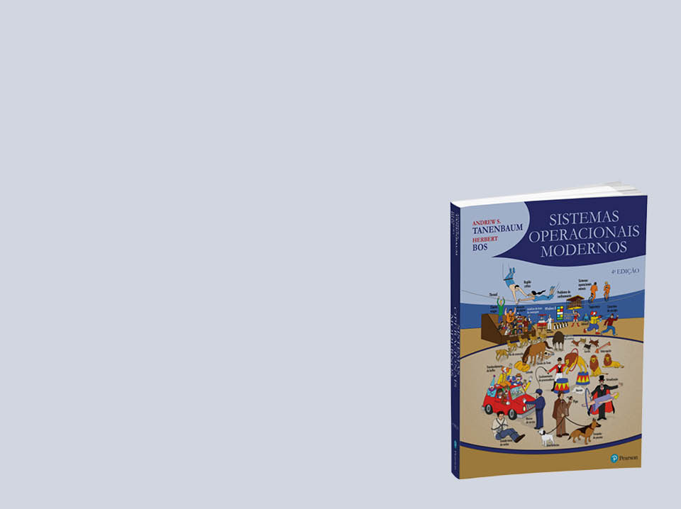
Capítulo 12: Projeto de sistemas operacionais
slide 1
© 2016 Pearson. Todos os direitos reservados.

Slide 2
A natureza do problema de projeto
O projeto de um sistema operacional tem início com a determinação daquilo que ele deve fazer.
Para projetar um sistema operacional bem-sucedido, os projetistas precisam ter uma ideia clara do que querem.
A falta de um objetivo torna muito mais difícil tomar decisões mais adiante.

Slide 3
Por que é difícil projetar um sistema operacional?
A inércia e o desejo de compatibilidade com sistemas mais antigos muitas vezes levam a maior parte da culpa, e a falha em aderir aos bons princípios de projeto é também uma razão.
Os sistemas operacionais têm se tornado programas extensos demais.
Os sistemas operacionais têm de lidar com a concorrência. Existem múltiplos usuários e dispositivos de entrada e saída, todos ativos de uma só vez.
Os sistemas operacionais lidam com usuários potencialmente hostis — usuários que querem interferir no funcionamento do sistema ou fazer coisas proibidas, como roubar os arquivos dos outros.
Muitos usuários querem compartilhar informações e recursos com outros usuários selecionados.

Slide 4
Por que é difícil projetar um sistema operacional?
Os sistemas operacionais vivem por um longo tempo. Os projetistas devem pensar em como o hardware e as aplicações poderão mudar no futuro distante e como eles devem se preparar para isso.
Os projetistas de sistemas operacionais realmente não têm uma boa ideia de como seus sistemas serão usados, então eles precisam desenvolvê-los visando a uma considerável generalidade.
Os sistemas operacionais modernos em geral são projetados para serem portáteis, o que significa que têm de executar em múltiplas plataformas de hardware.
A frequente necessidade de manter a compatibilidade com algum sistema operacional anterior.

Slide 5
Projeto de interface
É desejável que a interface seja simples, completa e eficiente.
Devem existir paradigmas nítidos da interface do usuário, da execução e dos dados.
Um sistema operacional fornece um conjunto de abstrações, implementadas principalmente por tipos de dados (por exemplo, arquivos) e operações sobre eles (por exemplo, read)

Slide 6
Princípios norteadores
Existem princípios capazes de orientar no projeto de interface? Acreditamos que sim. Em linhas gerais, são eles: simplicidade, completude e eficiência.
Uma interface simples é mais fácil de compreender e implementar de uma maneira livre de defeitos de software.
A interface deve permitir a realização de qualquer coisa que os usuários queiram fazer, isto é, ela deve ser completa.
Se uma característica ou uma chamada de sistema não puder ser implementada de modo eficiente, provavelmente não vale a pena tê-la. Também deve ser intuitivo para o programador o quanto custa uma chamada de sistema.

Slide 7
Implementação
O sistema precisa ser bem estruturado, usando uma das várias técnicas conhecidas, como estruturação em camadas ou cliente-servidor.
Os componentes internos precisam ser ortogonais uns aos outros e separar claramente a política do mecanismo.
Uma análise adequada tem de ser feita para questões como estruturas de dados estáticas versus dinâmicas, nomeação, momento de associação e ordem de implementação dos módulos.

Slide 8
Estrutura do sistema
Provavelmente, a primeira decisão que os programadores devem tomar é qual será a estrutura do sistema.
Uma estratégia razoável que tem sido bem estabelecida ao longo dos anos é um sistema em camadas.
Exokernels, esse conceito diz que, se algo tem de ser feito pelo próprio programa do usuário, é dispendioso fazê-lo também em uma camada inferior.
Sistemas cliente-servidor baseados em microkernel.
Sistemas extensíveis.
Threads do núcleo.

Slide 9
Desempenho
O desempenho é importante, mas as otimizações devem ser escolhidas cuidadosamente para não arruinar a estrutura do sistema.
Muitas vezes é bom que sejam feitas ponderações sobre espaço-tempo, uso de caches, dicas, exploração de localidade e otimização do caso comum.

Slide 10
Por que os sistemas operacionais são lentos?
A lentidão de muitos sistemas operacionais é causada em grande parte por eles próprios.
Provavelmente a única grande coisa que os projetistas de sistemas podem fazer para melhorar o desempenho é serem muito mais seletivos na adição de novas características.
Outro fator importante é o marketing do produto. Adicionar novas características só por adicionar pode ajudar nas vendas, mas raramente melhora o desempenho.

Slide 11
Gerenciamento de projeto
Escrever um sistema com algumas pessoas é diferente de produzir um grande sistema com 300 pessoas.
No segundo caso, a estrutura da equipe e o gerenciamento do projeto desempenham um papel crucial ao sucesso ou fracasso do projeto.

Slide 12
O mítico homem-mês
Em seu livro clássico, The Mythical Man Month, Fred Brooks, um dos projetistas do OS/360, que mais tarde ingressou no mundo acadêmico, investigou por que é tão difícil construir grandes sistemas operacionais (BROOKS, 1975, 1995).
Quando a maioria dos programadores soube que Brooks afirmara que eles eram capazes de produzir somente mil linhas de código depurado por ano em grandes projetos, eles indagaram se o professor Brooks estaria vivendo no espaço sideral, talvez no Planeta Bug.
Afinal de contas, a maioria deles se lembrava de ter produzido um programa de mil linhas em uma única noite.
Como isso poderia ser o resultado anual de alguém com um QI superior a 50?

Slide 13
Tendências no projeto de sistemas operacionais
Por fim, os sistemas operacionais estão mudando para seguir novas tendências e atender a novos desafios, que podem incluir sistemas baseados em hipervisores, sistemas multinúcleo, espaços de endereçamento de 64 bits, computadores portáteis sem fio e sistemas embarcados.
Não há dúvida de que os próximos anos serão bem animados para os projetistas de sistemas operacionais.

Slide 14
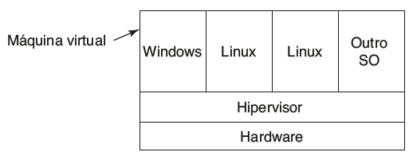
Virtualização e a nuvem
A virtualização é uma ideia que definitivamente pegou — mais uma vez. Ela surgiu pela primeira vez em 1967, com o sistema IBM CP/CMS, e está de volta com força total na plataforma x86. Muitos computadores agora possuem hipervisores funcionando na máquina pura, conforme ilustra a figura:

Slide 15
Processadores multinúcleo
Os processadores multinúcleo já são uma realidade, mas os sistemas operacionais para eles não fazem uso total de sua capacidade.
Na verdade, os principais sistemas operacionais normalmente nem sequer escalam além de algumas dezenas de núcleos, e os desenvolvedores estão constantemente lutando para remover todos os gargalos que limitam a escalabilidade.

Slide 16
Sistemas embarcados
Uma área final na qual novos sistemas operacionais vão proliferar é a de sistemas embarcados. Os sistemas operacionais dentro de lavadoras, fornos de micro-ondas, bonecas, rádios, aparelhos de MP3, câmeras de vídeo, elevadores e marca-passos serão diferentes de todos os citados anteriormente e é bem provável que também sejam diferentes uns dos outros.
Cada um será projetado com cuidado para suas aplicações específicas, visto que é improvável que alguém vá conectar um cartão PCI em um marca-passo para transformá-lo em um controlador de elevador.

